Slide 1
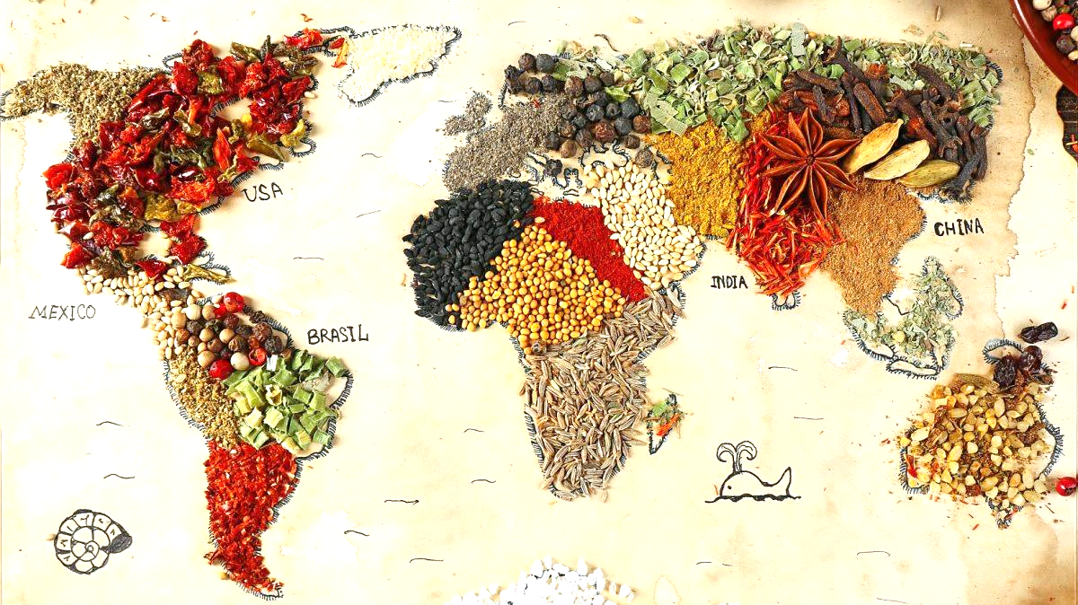
Hoe kunnen we de wereldbevolking blijven voeden in de toekomst?

Slide 2
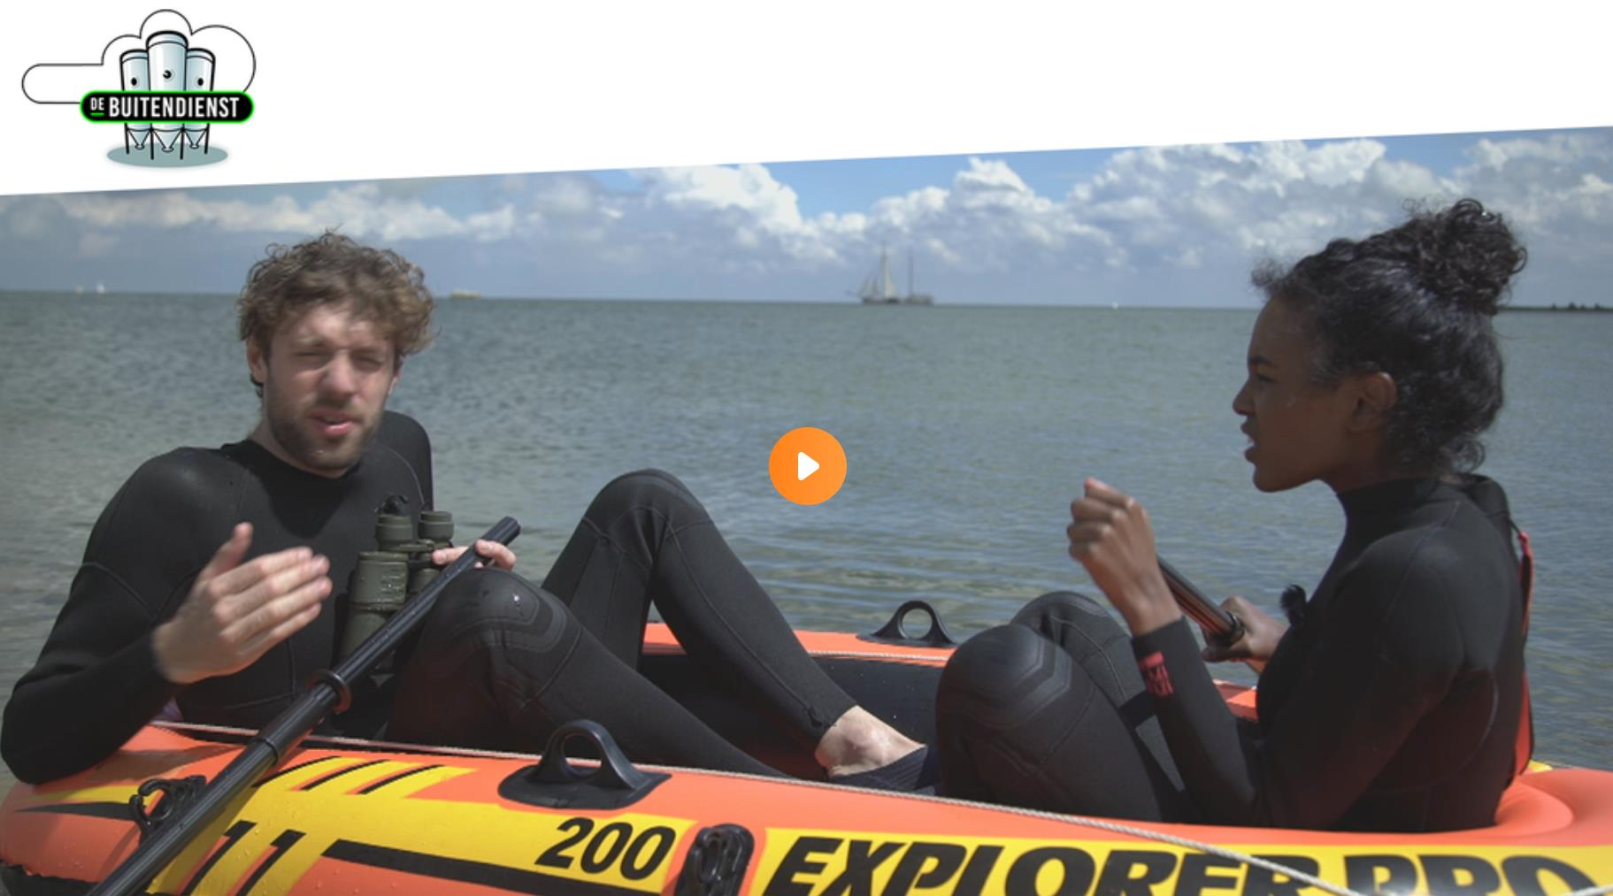

Slide 3
waar gaan we in de toekomst ons eten vandaan halen?
hoe gaan we in de toekomst ons voedsel produceren?

Slide 4
Uit de zee

Slide 5
Op het water – Floating Farm

Slide 6
Uit de fabriek: hamburger van kweekvlees

Slide 7
Nieuwe teelttechnieken – verticale tuinbouw

Slide 8
Nieuwe teelttechnieken – SLA telen op water

Slide 9
Nieuwe teelttechnieken – Zilte groenten kweken

Slide 10
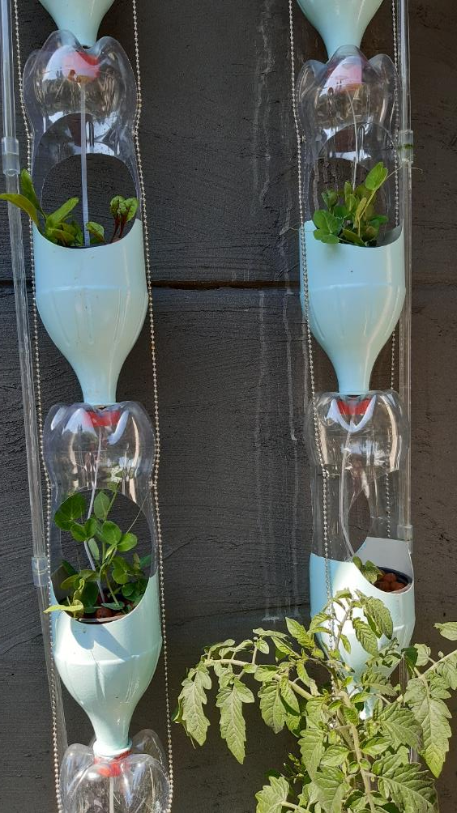
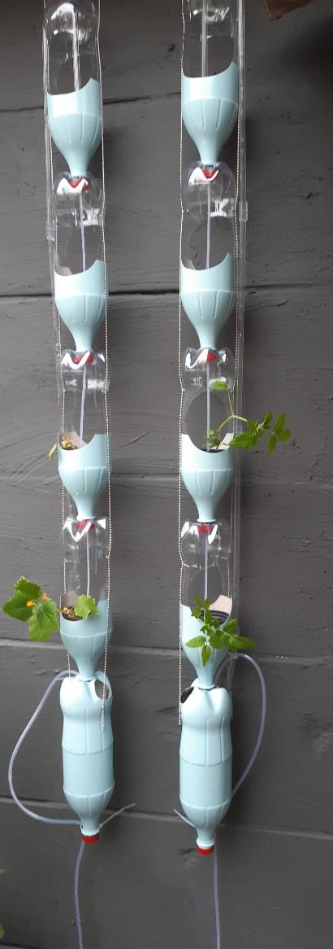
Window farm

Slide 11
Telen op water

Slide 13
Zilte groenten kweken in 7 stappen
Stap 1: Kweekzak openvouwen
Stap 2: Kokostablet op de bodem leggen en zakje met voeding uitstrooien
Stap 3: 400 ml water afmeten en in de kweekzak gieten
Stap 4: De opgezwollen kokosaarde kneden zodat het iets losser komt te zitten
Stap 5: Maak met je vinger 5 gaatjes in de kokosaarde
Stap 6: De zaden in de gaatjes doen en toedekken met kokosaarde.
Stap 7: Strooi een dun laagje vermiculiet over de aarde, zodat deze niet snel uitdroogt.

Slide 14
Evaluatie: Wat heb je geleerd vandaag?

Slide 15
Afsluiting
voorgezaaide gewassen en kweekpakketten verzorgen
huiswerkopdracht

